Slide 1

ХМЕЛЬНИЦЬКЕ ТЕРИТОРІАЛЬНЕ ВІДДІЛЕННЯ МАЛОЇ АКАДЕМІЇ НАУК УКРАЇНИ
КАМ’ЯНЕЦЬ-ПОДІЛЬСЬКЕ МІСЬКЕ НАУКОВЕ ТОВАРИСТВО МАН
ПІДВИЩЕННЯ ЕНЕРГОЕФЕКТИВНОСТІ ТЕПЛОВИХ ЕЛЕКТРИЧНИХ СТАНЦІЙ ШЛЯХОМ ЗАСТОСУВАННЯ ПАРОТУРБІННИХ УСТАНОВОК, ПРАЦЮЮЧИХ НА НИЗЬКОКИПЛЯЧОМУ РОБОЧОМУ ТІЛІ
Боднар Володимир Сергійович,
учень 9 класу СЗОШ №1,
м. Кам’янець-Подільський
Педагогічний керівник:
вчитель фізики Теличко Іван Іванович

Slide 2


Актуальність теми
Україна належить до енергодефіцитних країн і задовольняє потреби в первинних паливно-енергетичних ресурсах за рахунок власного видобутку не більше, ніж на третину (без урахування енергії атомних електростанцій).
У зв’язку із цим використання відновлюваних джерел енергії є одним із найбільш важливих напрямів державної енергетичної політики, яка передбачає не лише збереження енергії за рахунок заощадження традиційних паливно-енергетичних ресурсів, але й забезпечення умов для максимально ефективного її використання і покращення стану довкілля.
Основні напрямки енергозбереження:
• використання низькопотенційної енергії;
• створення простих і надійних енергетичних установок для виробництва теплової та електричної енергії.

Slide 3
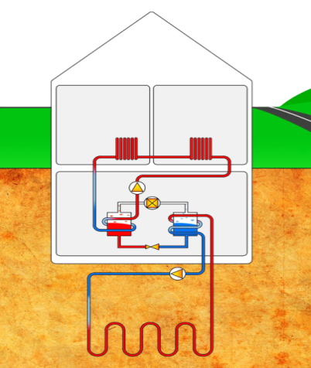
Науковий апарат дослідження
Метою роботи є дослідження вибору низькокиплячого робочого тіла та розрахунку контуру з турбіною, що працює на цьому тілі з метою підвищення енергетичної ефективності ТЕС.
Об’єкт дослідження – низькокиплячі робочі тіла.
Предмет дослідження: енергетичні установки, що працюють на НРТ.
Гіпотеза: поширення енергозберігаючих технологій, підвищення енергоефективності економіки, зниження тиску паливно-енергетичного комплексу на природні ресурси країни.
Практична цінність полягає в тому, що результати досліджень і розробок, отримані в роботі, можуть бути використані на етапі проектування електричних станцій на низкокипящих робочих тілах та їх модернізації.
Особистий внесок розроблено методику за вибором низькокиплячого робочого тіла, що враховує екологічні і технічні вимоги та розроблено математичну модель теплової схеми.

Slide 4
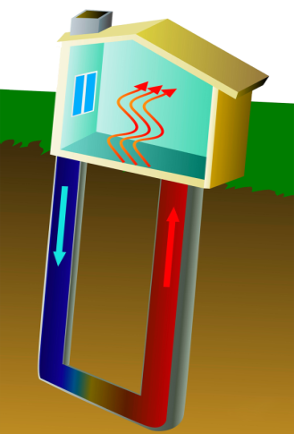
Завдання
вивчення характеристик низькокиплячих робочих тіл і створення алгоритму їх вибору;
вивчення досвіду створення та експлуатації теплових електричних станцій з низкокиплячим робочим тілом;
розробка рекомендацій щодо вибору параметрів теплових циклів на низькокиплячому робочому тілі;
оцінка доцільності застосування різних теплових схем;
підтвердження технічної та економічної доцільності застосування низькокиплячого робочого тіла на теплових електричних станціях.

Slide 5
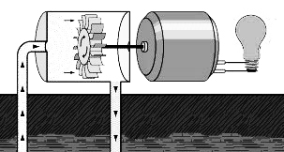
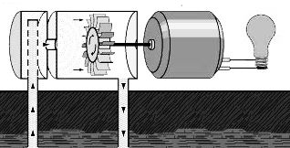
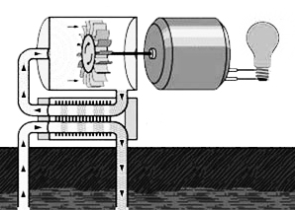
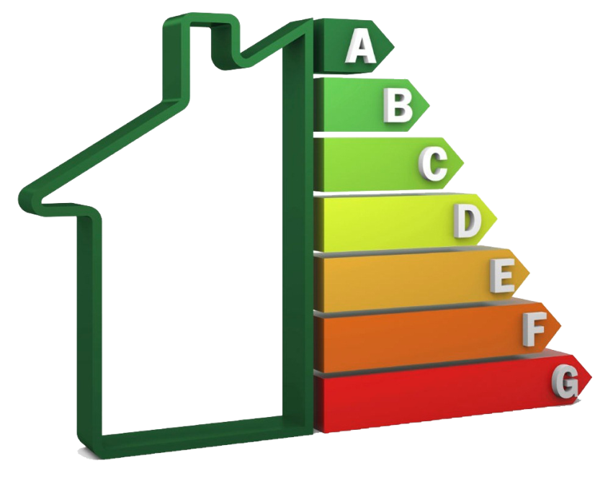
Аналіз використання НРТ
Робочі тіла бінарної енергоустановки повинні мати низьку температуру замерзання для забезпечення нормальної зимової експлуатації і запобігання замерзання.
Вибір повинен здійснюватися з урахуванням важливих чинників:
Екологічна безпека;
Термодинамічні властивості;
Токсичність;
Вартість продукту.

Slide 6
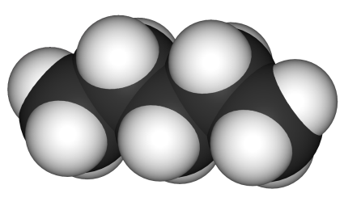
Результат вибору
За даними дослідженнями можна виділити речовину н-Пентан. В даному НРТ низька температура кипіння (36,1 °С за нормальних умов), підвищена теплоємність, що і робить його вживання, як робоче тіло, економічно вигідним. Це дозволяє створювати високоефективні енергетичні комплекси геотермальної енергетики.
н-Пентан
C₅H₁₂

Slide 7
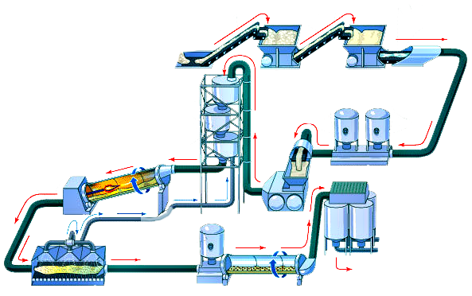


Схема виробництва цемента сухим способом
Місце для контура на НРТ

Slide 8
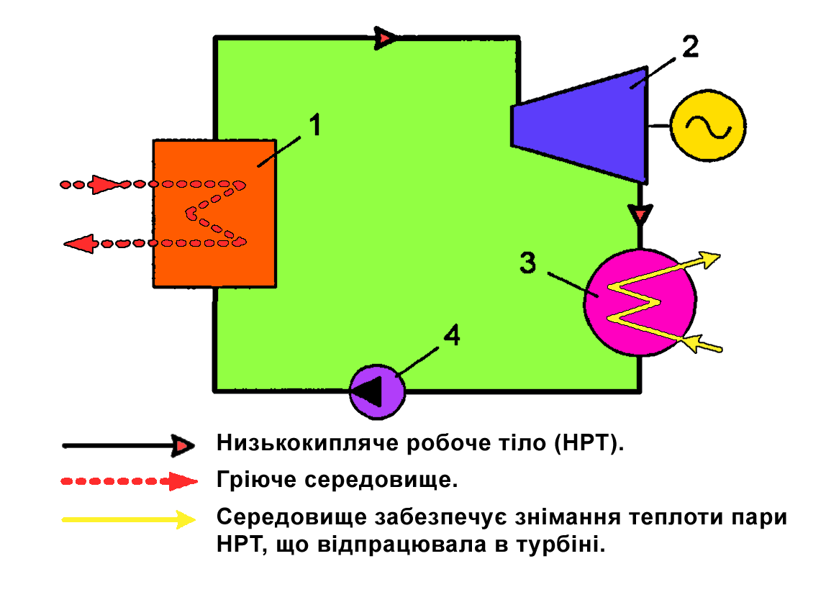
Принципова схема одноконтурної ТЕС на НРТ
гріюче середовище в теплообмінному апараті-випарнику;
турбіна;
конденсатор;
насос.

Slide 9
Принципова схема одноконтурної ТЕС на НРТ
Схема з розгалуженням потоку
1 - загальний економайзер, 2 - випарник нижнього каскаду, 3 - економайзер верхнього каскаду, 4 - випарник верхнього каскаду, 5 - турбіна, 6 - генератор, 7 - конденсатор, 8 - насос.
Схема без розгалуження потоку
1 - парогенератор (економайзер, випарник) верхнього каскаду, 2 - турбіна верхнього каскаду, 3 - генератор, 4 - конденсатор верхнього каскаду,5 - насос верхнього каскаду, 6 - парогенератор нижнього каскаду, 7 - турбіна нижнього каскаду, 8 - генератор, 9 - конденсатор нижнього каскаду, 10 - насос нижнього каскаду. I-гріюче середовище, II – низькокипляче робоче тіло, III - циркуляційне середовище.

Slide 10
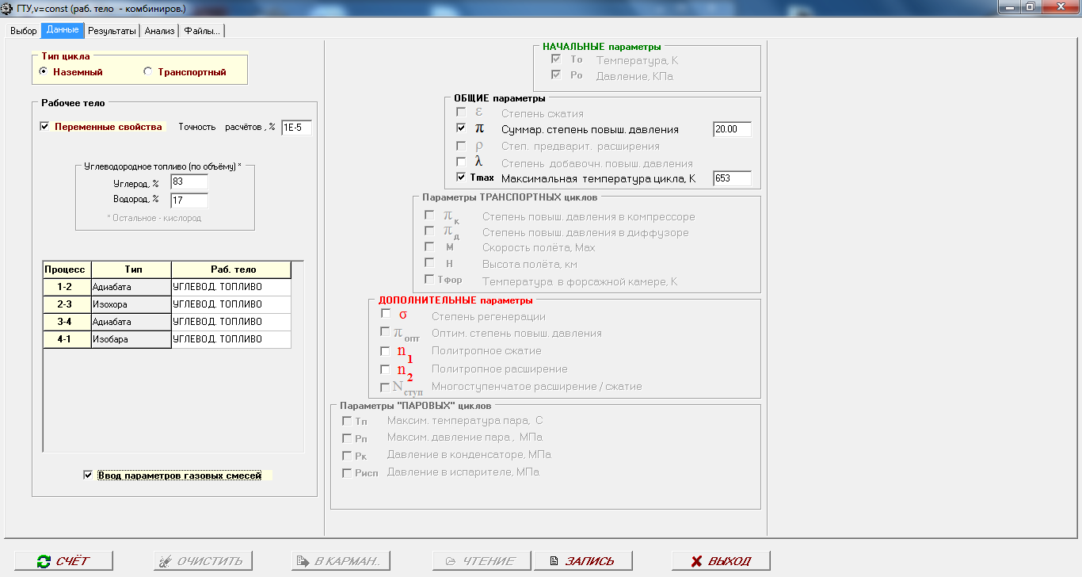
Результати досліджень
Всі розрахунки, виконані в рамках наукової роботи, були розроблені на ПК із застосуванням наступних програмних пакетів і засобів:
MS Excel 2010;
CYKLS v.3.0 - призначений для розрахунку і аналізу ідеальних циклів теплових машин.
Підставивши дані в програму CYKLS v.3.0, ми отримали результат:

Slide 11
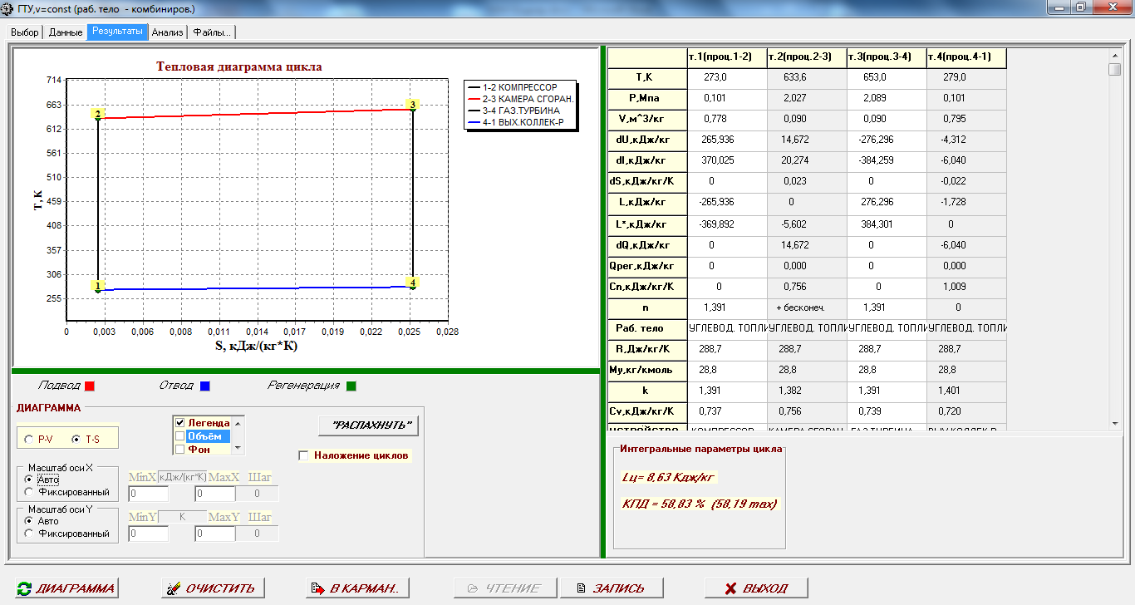
Результати досліджень

Slide 12
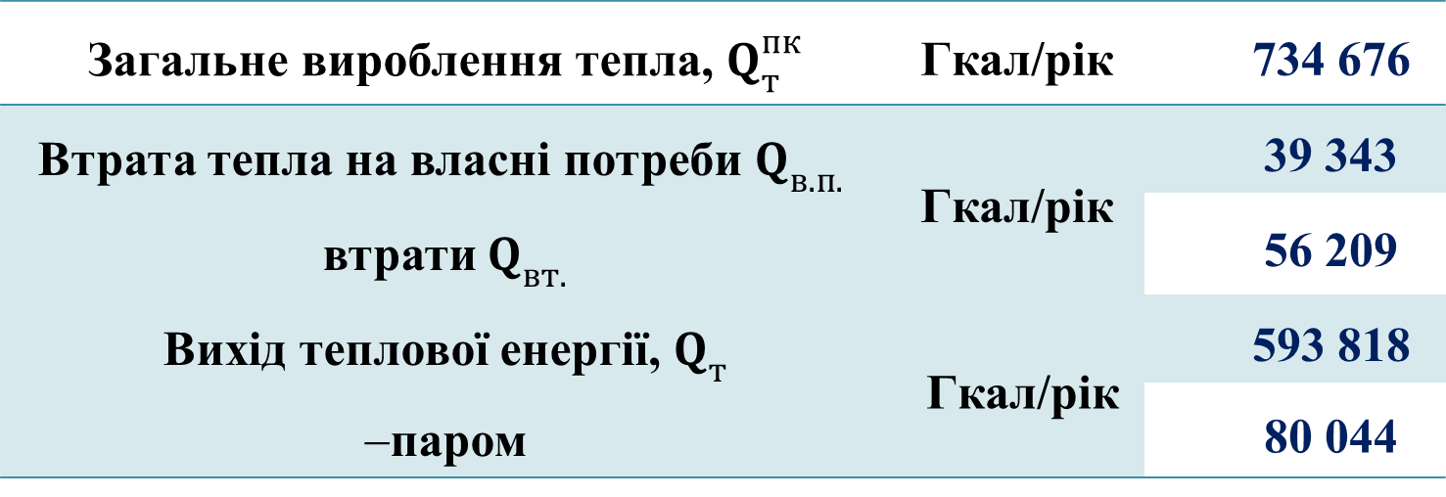
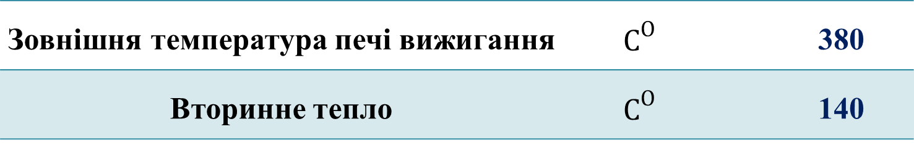
Результати досліджень
Теплова енергія
 | Гкал/рік | 734 676
 | Гкал/рік | 39 343
 |  | 56 209
 | Гкал/рік | 593 818
 |  | 80 044
Температурний показник
Зовнішня температура печі вижигання |  | 380
Вторинне тепло |  | 140

Slide 13
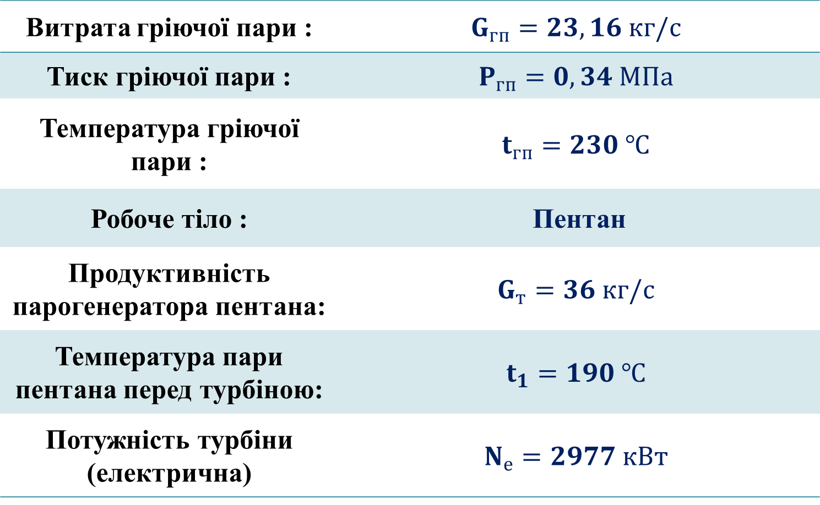
Результати досліджень
Витрата гріючої пари :
Тиск гріючої пари :
Температура гріючої пари :
Робоче тіло : | н-Пентан
Продуктивність парогенератора пентана:
Температура пари пентана перед турбіною:
Потужність турбіни (електрична)

Slide 14
Висновок
На підставі проведеного літературного огляду позначені основні питання, що виникають при проектуванні елементів теплових електричних станцій на низькокиплячих робочих тілах. Виконаний оглядовий аналіз даних теплових електричних станцій на низькокиплячих робочих тілах.
В ході детального термодинамічного аналізу циклів теплових електричних станцій на низькокиплячих робочих тілах розроблені рекомендації по вибору. Дослідження виконані для різноманітних низькокиплячих робочих тіл з різними хaрaктериcтикaми. Вивчені термодинамічні характеристики нових, таких, що не знайшли вживання тіл.

Slide 15
Список використаних джерел
Національний план дій з відновлюваної енергетики на період до 2020 року.: http://zakon4.rada.gov.ua/laws/show/902-2014-%D1%80
Кудря С.О. Атлас енергетичного потенціалу відновлюваних та нетрадиційних джерел енергії України / С.О. Кудря, Л.В. Яценко та ін. − Національна академія наук України − Київ 2011. С.21-23.
Геотермальна енергія.: https://uk.wikipedia.org/wiki
Атлас енергетичного потенціалу відновлюваних та нетрадиційних джерел енергії України: енергія вітру, сонячна енергія, енергія малих рік, енергія біомаси, геотермальна енергія, енергія довкілля, енергія скидного енерготехнологічного потенціалу, енергія нетрадиційного палива / [Кудря С,О., Яценко Л.В., Душина Г.П., Шинкаренко Л.Я. і др.]. – Київ, 2001. – 41 с.
Білодід В.Д. Відновлювальні джерела енергії в енергетиці України / В. Д. Білодід // Наука та наукознавство. – 2006. – №3. – с. 87-94.
Енергоефективність та відновлювальні джерела енергії. Під заг. ред. Шидловського А.К. – Київ: Українські енциклопедичні знання, 2007. – 559 с.
Дослідження, визначення та обґрунтування по видам джерел базових прогнозних показників до проекту Програми розвитку відновлювальних джерел енергії та альтернативних видів палива. // Звіт про виконання науково-дослідної роботи. Київ. 2013. – 214 с.
Кудря С.О. Нетрадиційні та відновлювальні джерела енергії С.О. Кудря. – К.: НТУУ «КПІ», 2012. – 492 с.
Енергетика: історія, сучасність і майбутнє. Від вогню до електрики / [Бондаренко В.І., Варламов Г.Б., Вольчин І.А., Карп І.М. і др.]. – Київ, 2011. – 264 с.
Энергетика: история, настоящее и будущее. Т.4. Возобновляемая энергетика. Функционирование и развитие энергетики в современном мире. – Киев, 2010. – 612 с.
Довідник. Властивості шкідливих і небезпечних речовин, що звертаються в нафтогазовому комплексі: http://medu.pp.ua/sanepidkontrol-gigiena/svoystva-vrednyih-opasnyih-veschestv.html

Slide 16
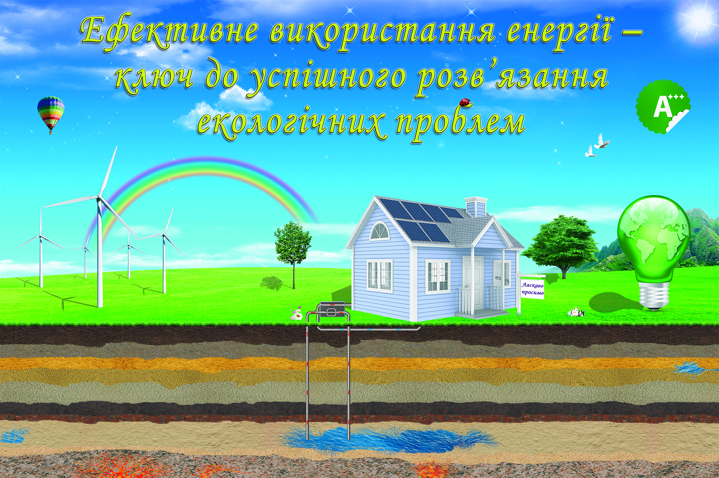
Дякую за увагу

